Slide 1
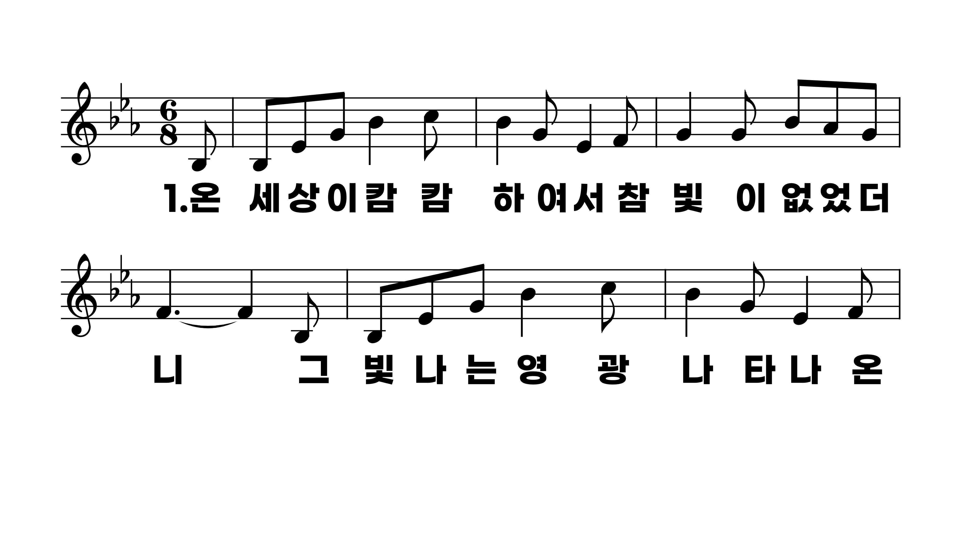
84장 온 세상이 캄캄하여서
1.온세상이캄
2.주말씀을믿
3.죄가운데사

Slide 2
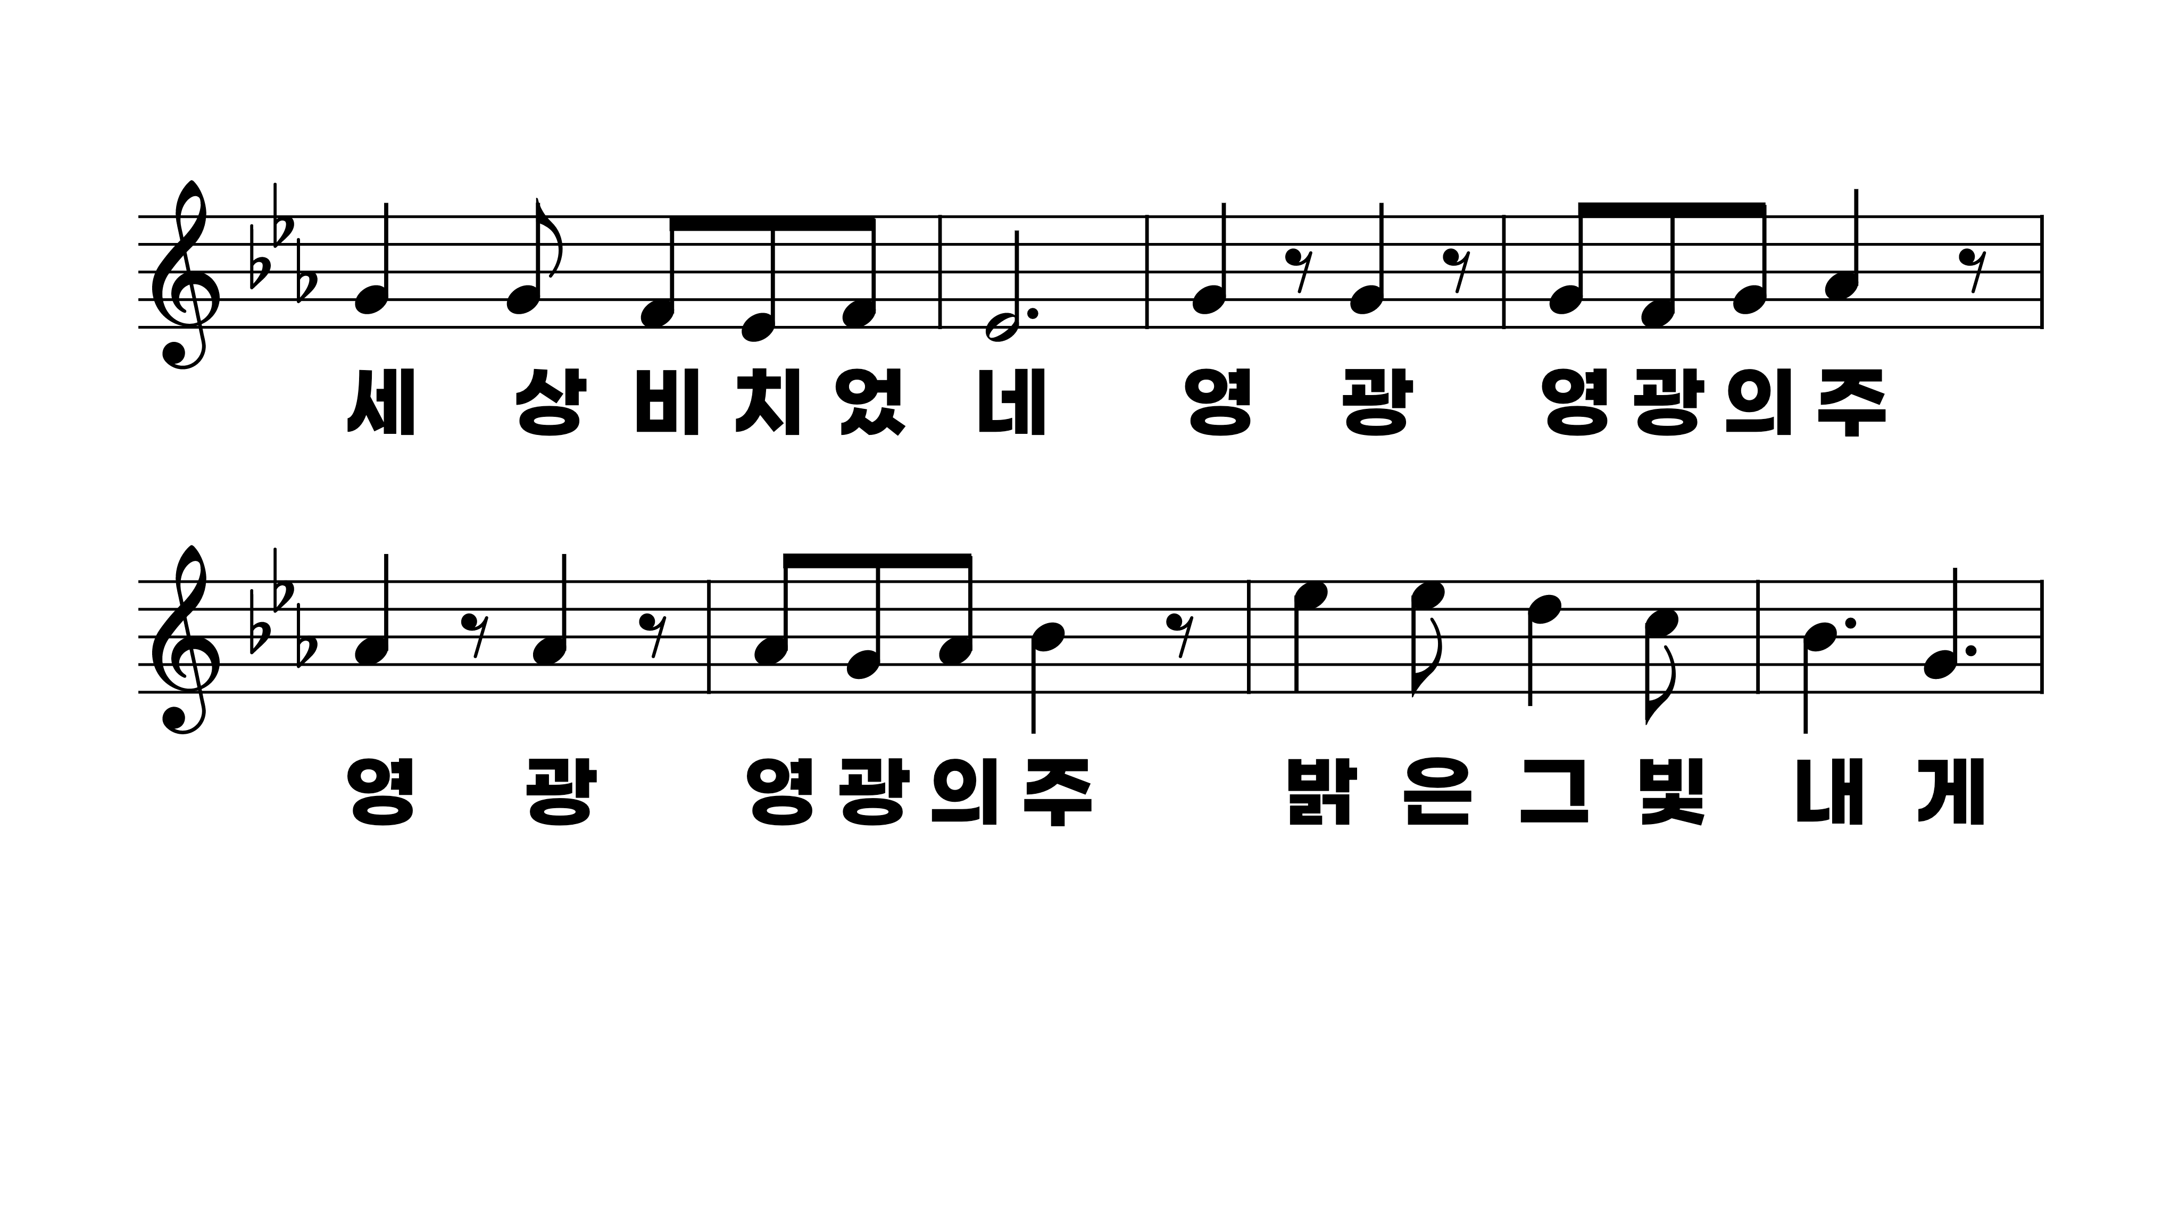
84장 온 세상이 캄캄하여서
1.온세상이캄
2.주말씀을믿
3.죄가운데사

Slide 3
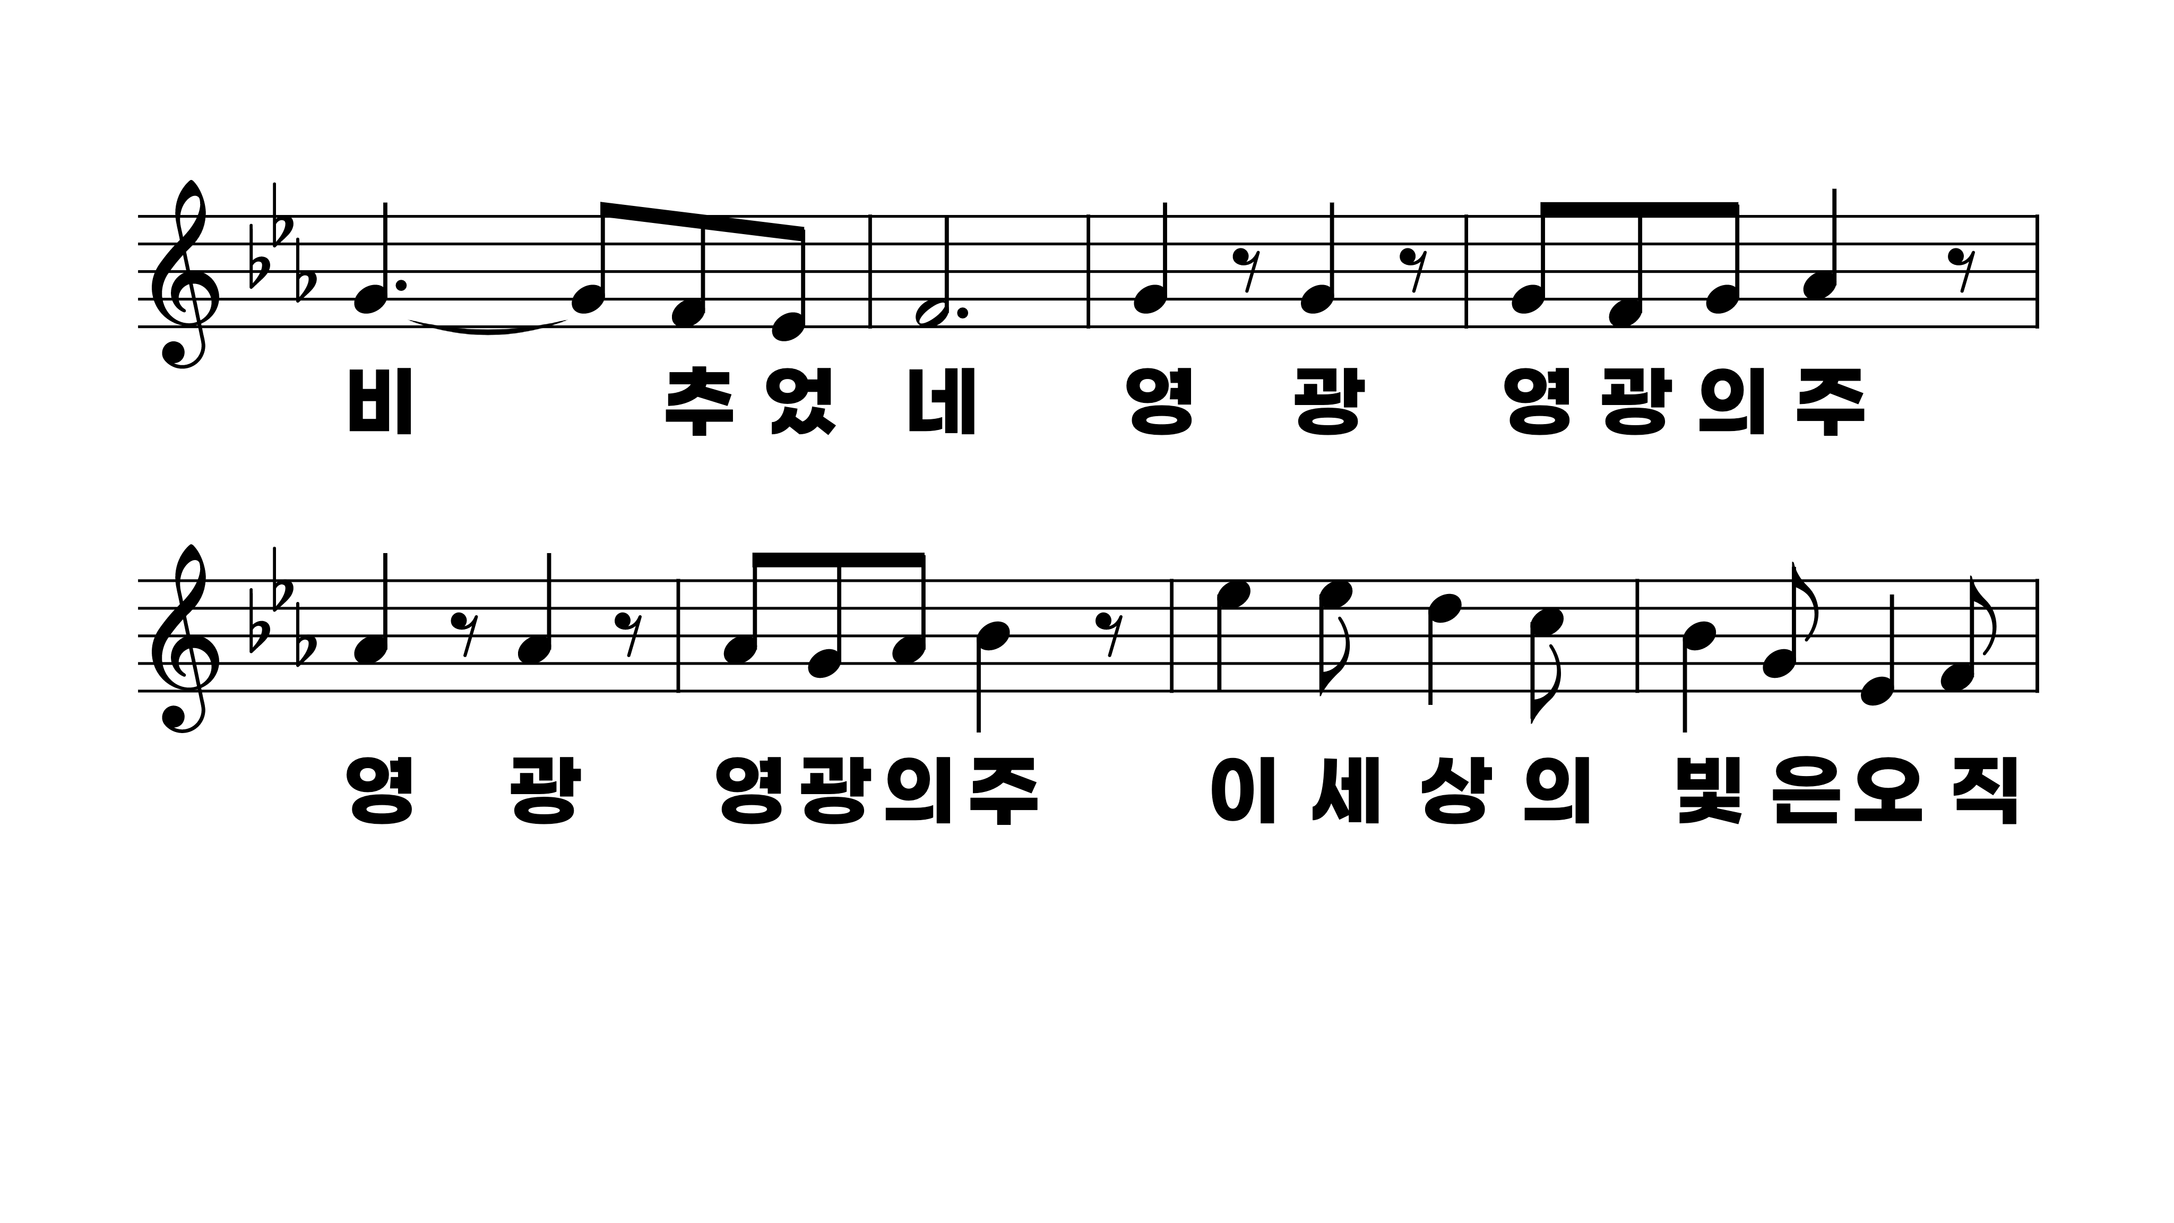
84장 온 세상이 캄캄하여서
1.온세상이캄
2.주말씀을믿
3.죄가운데사

Slide 4
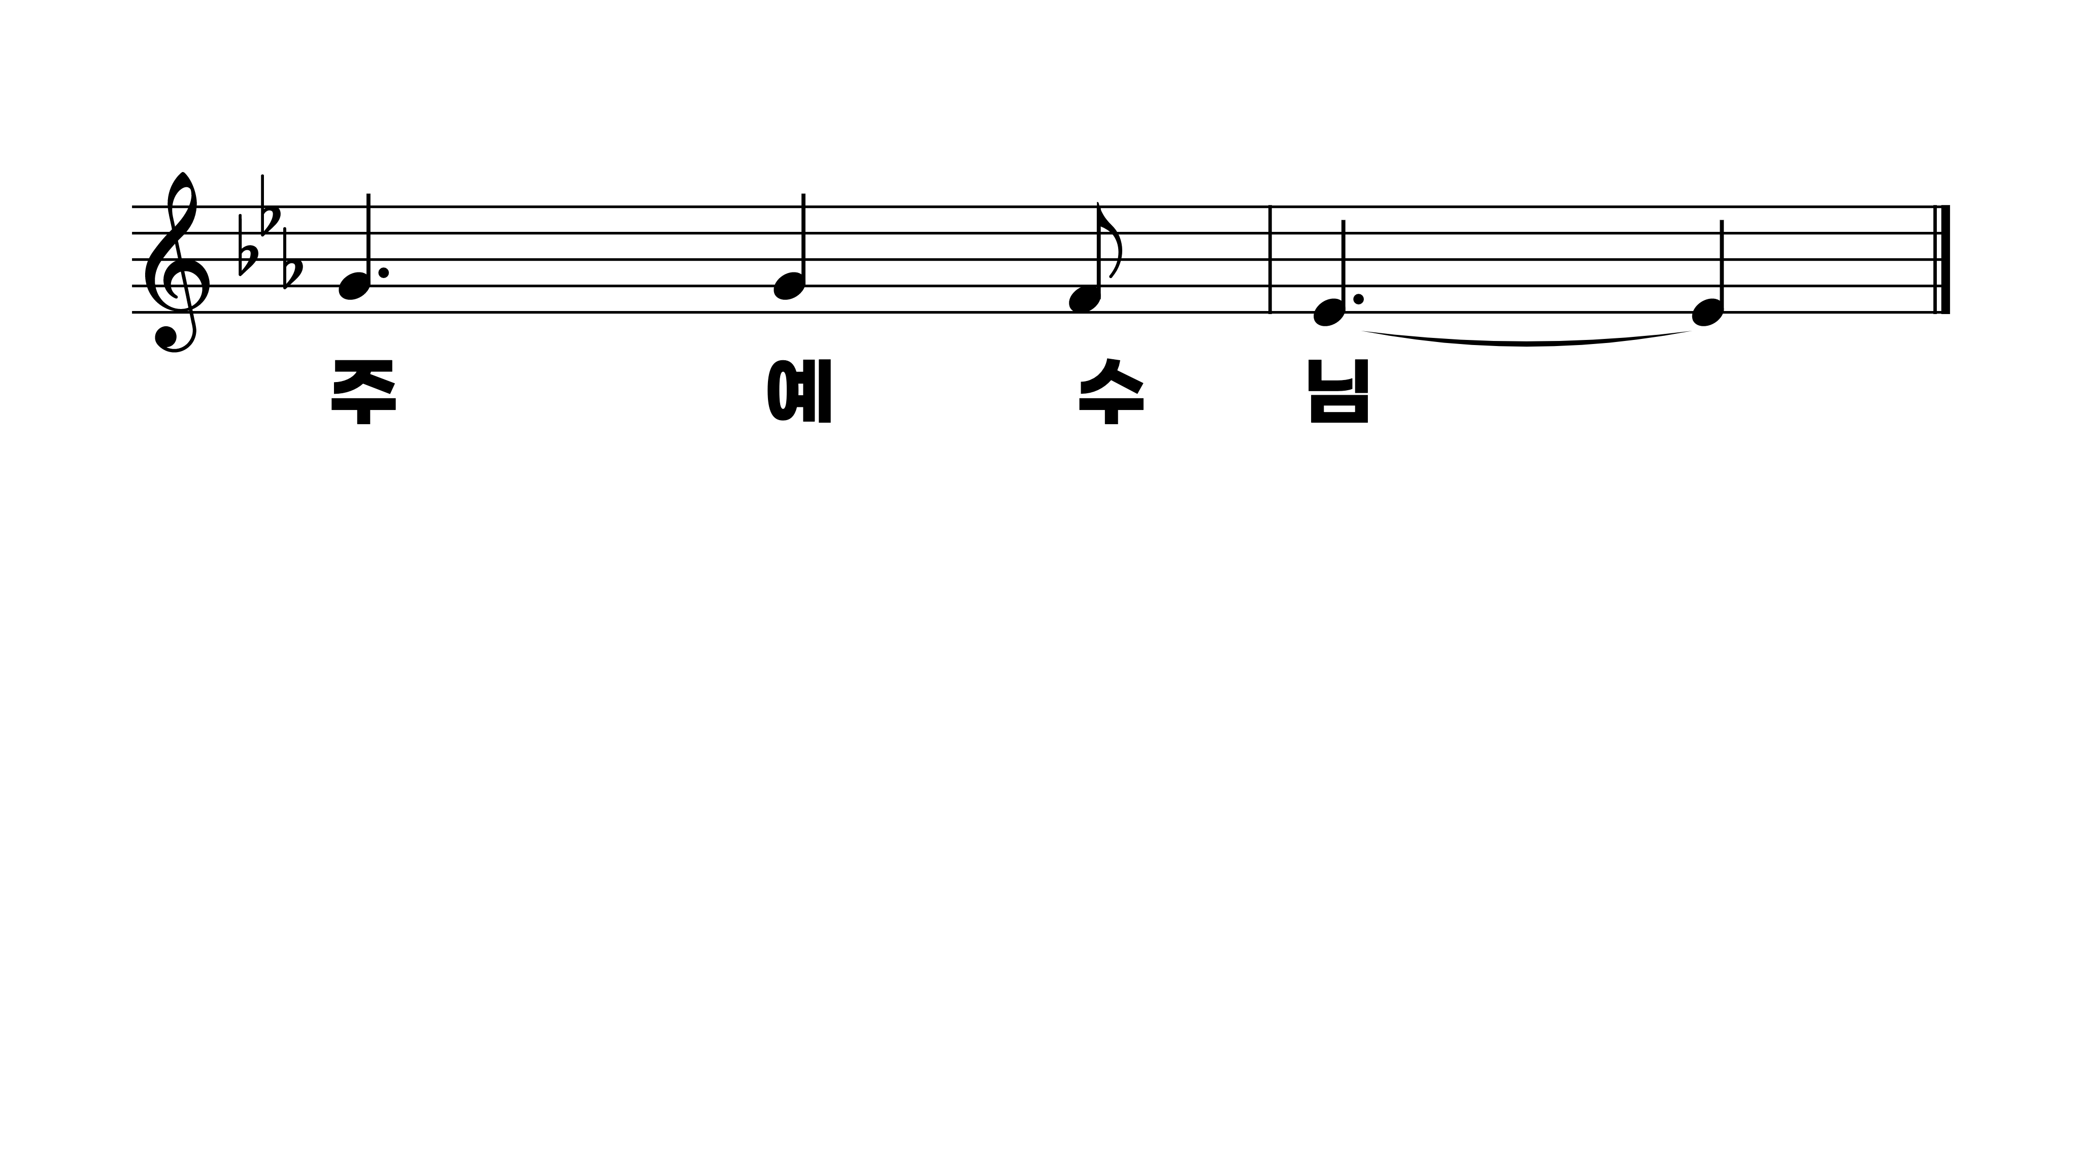
84장 온 세상이 캄캄하여서
1.온세상이캄
2.주말씀을믿
3.죄가운데사

Slide 5
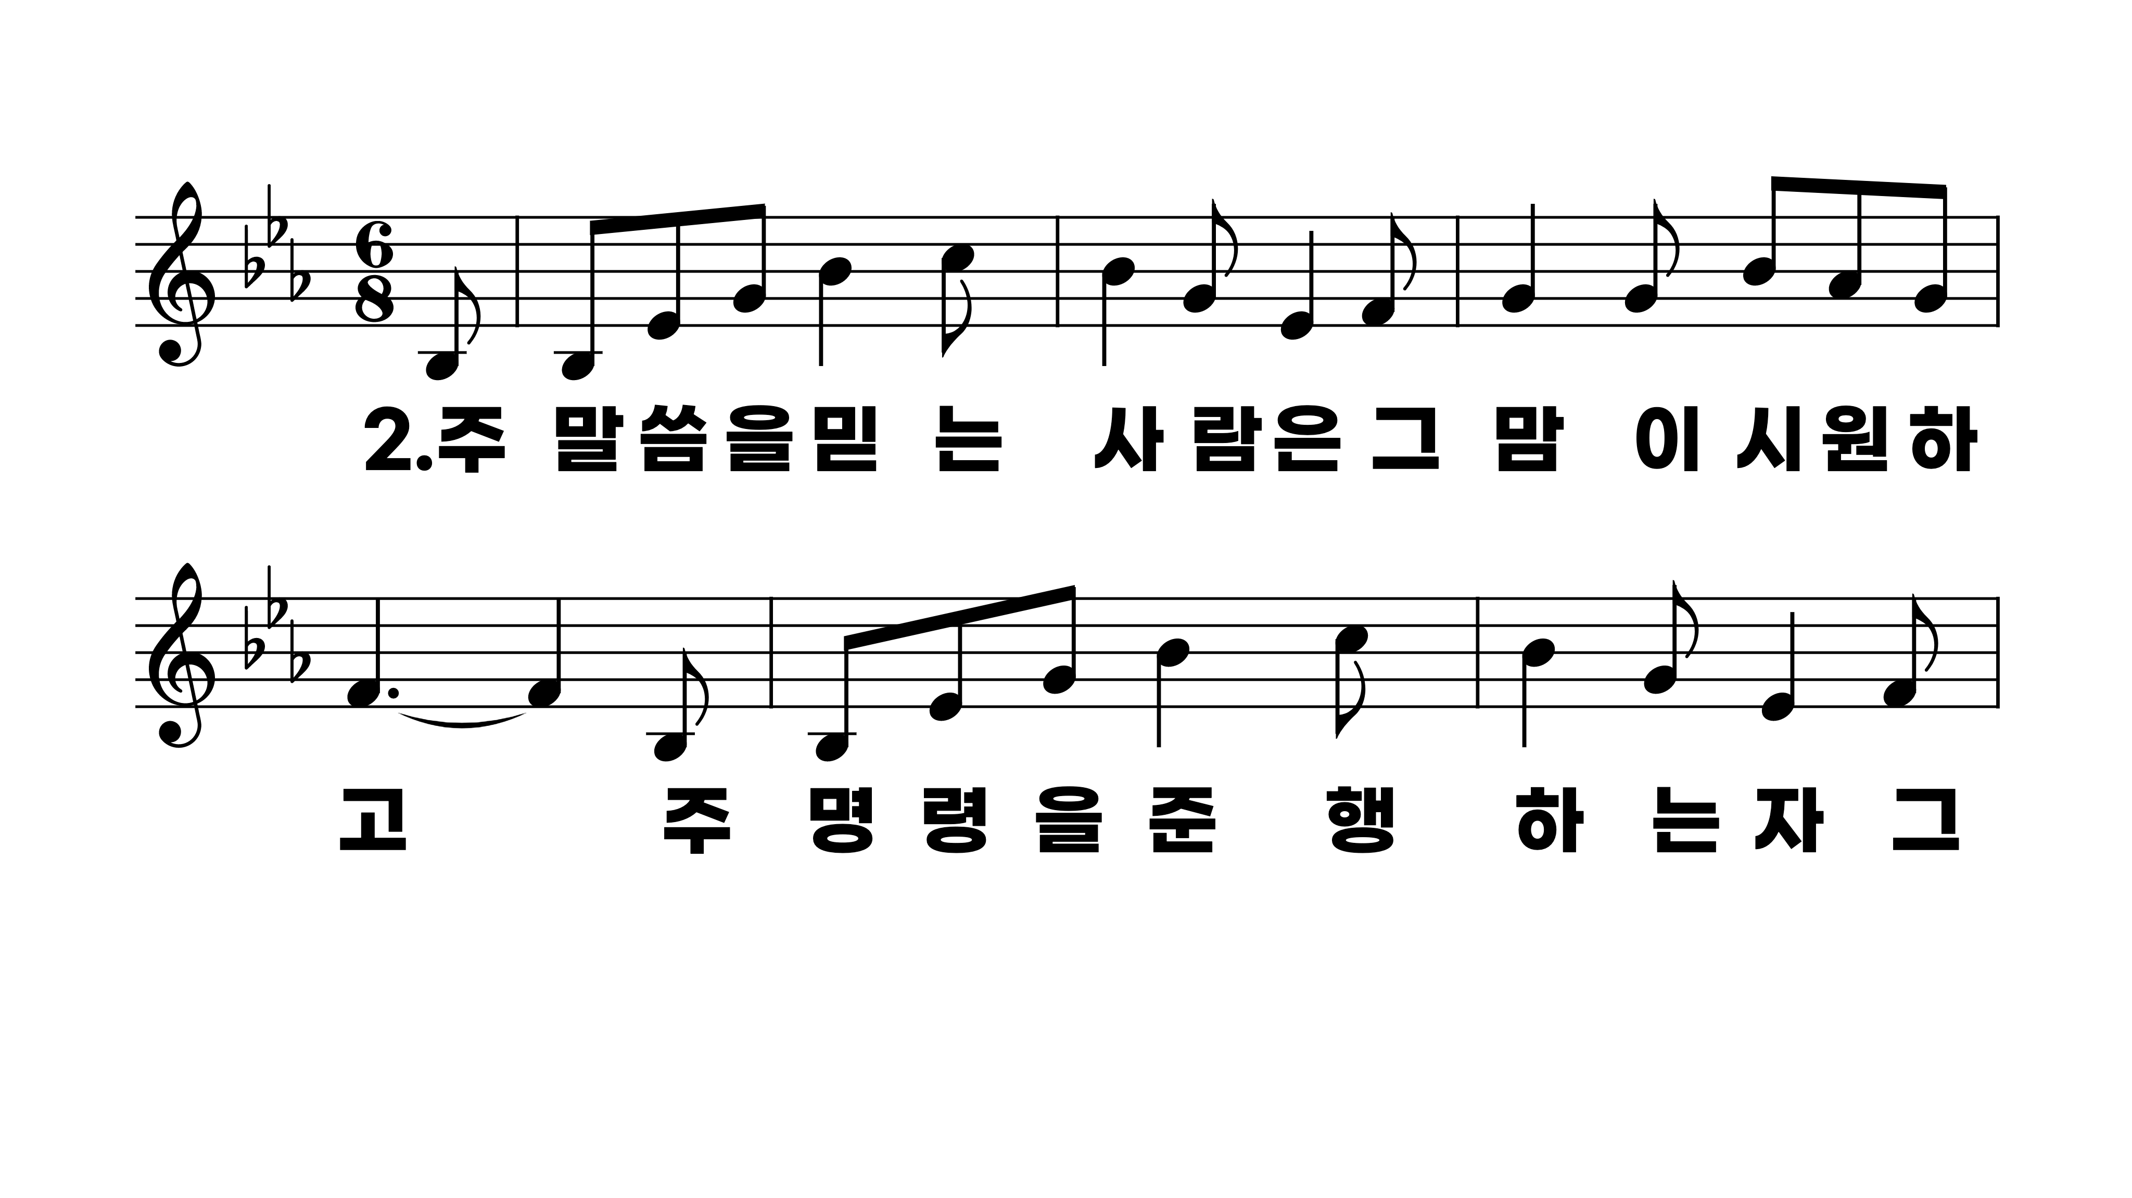
84장 온 세상이 캄캄하여서
1.온세상이캄
2.주말씀을믿
3.죄가운데사

Slide 6
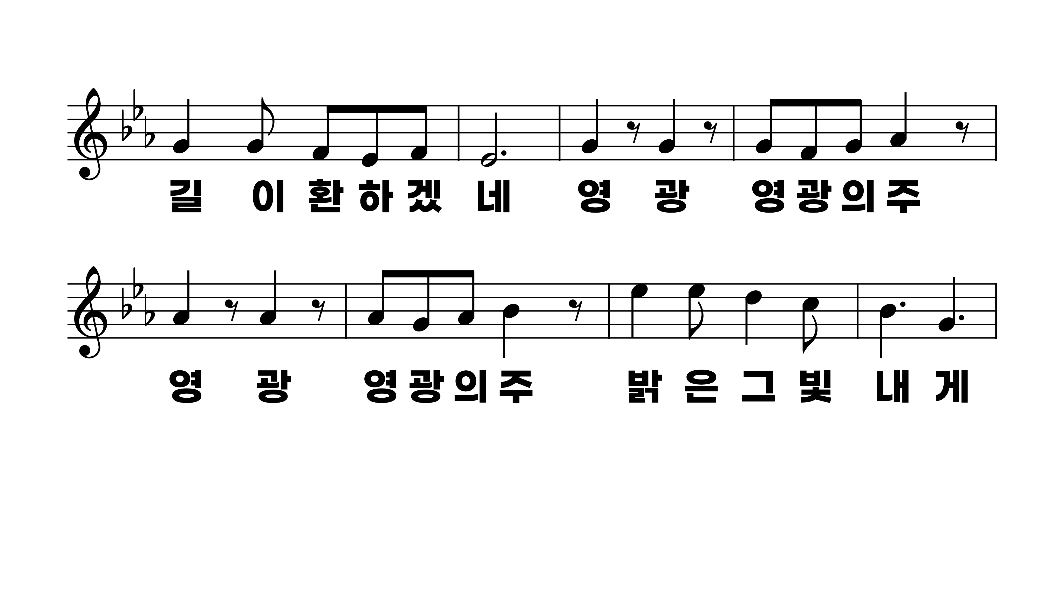
84장 온 세상이 캄캄하여서
1.온세상이캄
2.주말씀을믿
3.죄가운데사

Slide 7
84장 온 세상이 캄캄하여서
1.온세상이캄
2.주말씀을믿
3.죄가운데사

Slide 8
84장 온 세상이 캄캄하여서
1.온세상이캄
2.주말씀을믿
3.죄가운데사

Slide 9
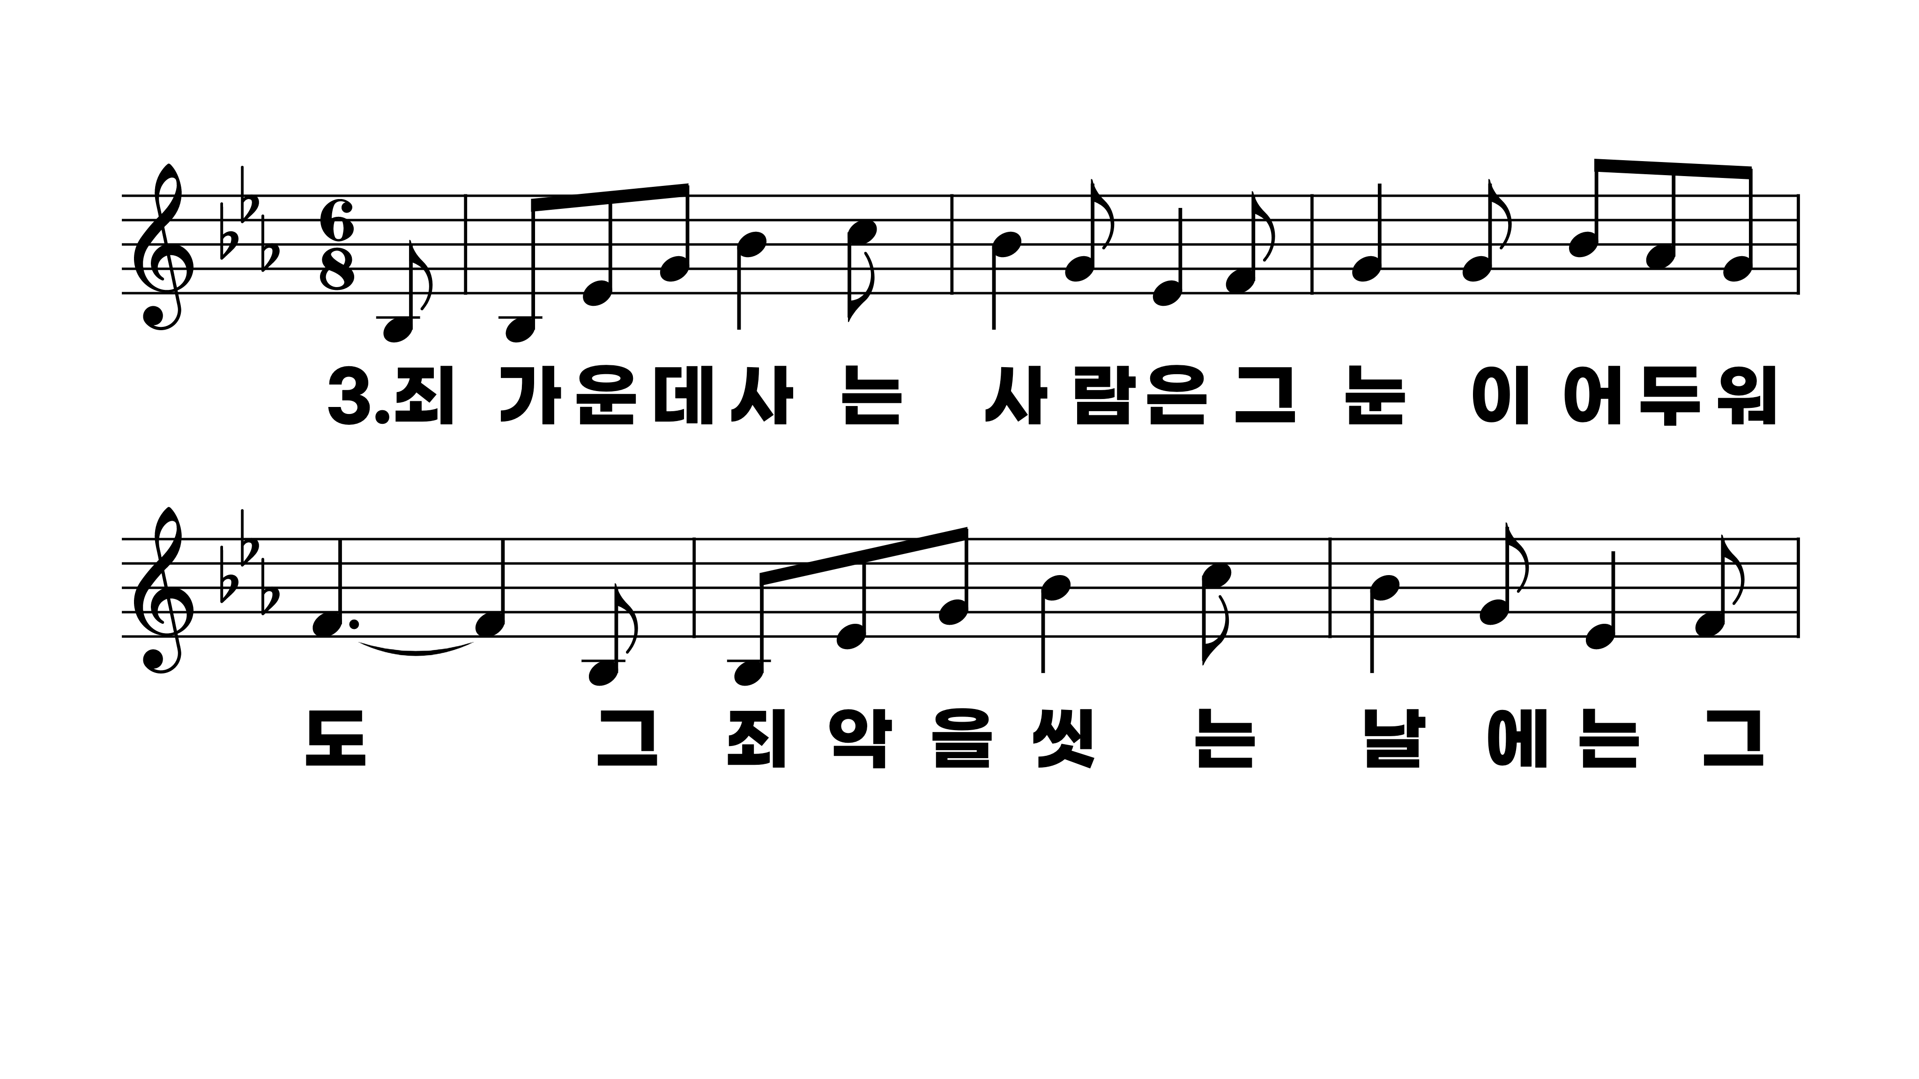
84장 온 세상이 캄캄하여서
1.온세상이캄
2.주말씀을믿
3.죄가운데사

Slide 10
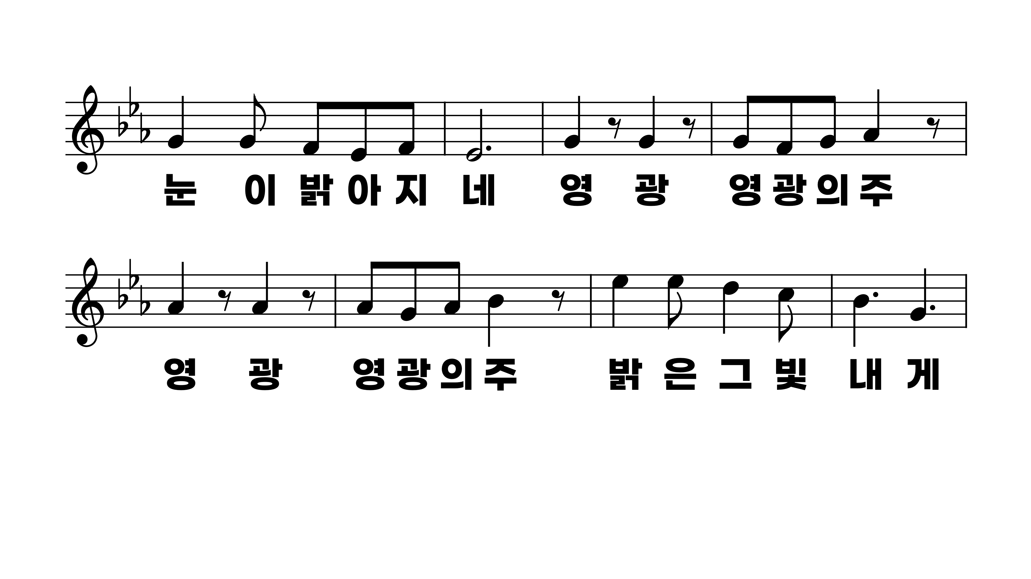
84장 온 세상이 캄캄하여서
1.온세상이캄
2.주말씀을믿
3.죄가운데사

Slide 11
84장 온 세상이 캄캄하여서
1.온세상이캄
2.주말씀을믿
3.죄가운데사

Slide 12
84장 온 세상이 캄캄하여서
1.온세상이캄
2.주말씀을믿
3.죄가운데사

